Slide 1
第7节、常见错误及调试测试方法 教材附录A
程序设计基础
计算机系 王瑀屏
wyp@tsinghua.edu.cn

Slide 2
调试（Debuging）
调试程序是程序设计过程中的重要步骤
写程序难免出错，再资深的程序员也不能保证把程序一遍写成
写程序->编译->运行->提交，每一步都可能发现错误，发现并改正错误就是调试
“行百里者半于九十”
“程序设计过程中，调试将占到一半甚至更多的时间”

Slide 3
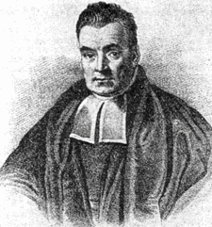
贝叶斯（Thomas Bayes）
1701-1761
英国牧师、业余数学家
创建了贝叶斯理论
去世后该理论备受推崇
甚至出现了“贝叶斯主义Bayesianism”一词
解决的问题：如何从结果推得原因？

Slide 4
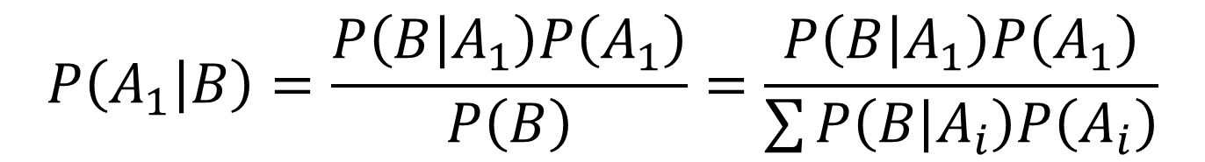
贝叶斯定理
B为错误的现象
导致现象B可能有多种原因Ai
熟悉所有可能导致现象B的原因Ai，并分析哪种原因Ai更可能导致现象B，以及自己更可能犯哪种错误Ai
才能得出发生现象B后，更可能是由于哪种原因Ai导致的

Slide 5
常见错误
打字错误
未初始化或未清零
类型混淆
变量数值超出范围
整数除法与浮点数除法
数组下标越界
变量的意义不一致

Slide 6
示例1
int a[10][10];
for (int i = 1; i <= 9; i++)
for (int j = 1; i <= 9; i++)
cin >> a[i][j];
for (int j = 1; j <= 9; j++)

Slide 7
示例2
char s[100];
cin >> s;
int i = 0;
while (s[i] != '/0')
i++;
cout << i << endl;
while (s[i] != '\0')

Slide 8
示例3
int x = 0, n = 0;
int a[200];
cin >> n;
for (int i = 1; i <= n; i++)
cin >> a[i];
cin >> x;
int answer = 0;
for (int i = 1; i <= n; i++)
if (a[i] = x) {
answer = i;
break;
}
cout << answer << endl;
if (a[i] == x) {

Slide 9
示例4
int f[100];
int amount_of_cases;
cin >> amount_of_cases;
for (int i = 1; i <= amount_of_cases; i++) {
int n = 0;
cin >> n;
f[0] = 0; f[1] = 1;
for (int j = 2; j <= n; j++)
f[j] = f[j - 1] + f[j - 2];
int s = 0;
for (int j = 1; j <= n; j++)
s += f[i];
cout << s << endl;
}
s += f[j];

Slide 10
示例5
int n = 0;
bool yes = true;
cin >> n;
for (int i = 2; i <= n; i++) {
for (int j = 2; j <= (int)floor(sqrt(i)); j++)
if (i % j == 0) {
yes = false;
break;
}
if (yes)
cout << i << endl;
}
yes = true;

Slide 11
示例5
int n = 0;
cin >> n;
for (int i = 2; i <= n; i++) {
bool yes = true;
for (int j = 2; j <= (int)floor(sqrt(i)); j++)
if (i % j == 0) {
yes = false;
break;
}
if (yes)
cout << i << endl;
}
随用随定义可以避免忘记清零的错误

Slide 12
示例6
int a[100];
for (int i = 0; i <= 99; i++)
a[i] = i;
for (char i = '0'; i <= 99; i++)
cout << a[i];
C++会尝试将数组下标转换成整型再操作
这里实际上是从a[48]开始输出的

Slide 13
示例7
int choose(int m, int n) {
int result = 1;
for (int i = 1; i <= n; i++)
result = result * i;
for (int i = 1; i <= m; i++)
result = result / i;
for (int i = 1; i <= n - m; i++)
result = result / i;
return result;
}
试试m=10,n=20
整数超出范围不会有任何提示T_T

Slide 14
示例8
int choose(int m, int n) {
int result = 1;
if (m + m > n) {
for (int i = n - m; i >= 1; i--)
result = result * (i + m) / i;
} else {
for (int i = m; i >= 1; i--)
result = result * (i + n - m) / i;
}
return result;
}
整数除法没除尽也不会有任何提示T_T

Slide 15
示例9
int a[10];
a[1] = 1;
for (int i = 2; i <= 10; i++)
a[i] = a[i - 1] * i;
cout << a[10] << endl;
数组越界访问会访问到数组之外的内存，在oj上很可能产生运行错误

Slide 16
示例10
int n = 0;
char input[4];
char a[4]="WYS", b[4]="CQ", c[4]="LC", d[4]="SYT";
char e[4]="SSD", f[4]="LSS",g[4]="LYF";
cin >> n;
for (int i = 0; i < n; i++) {
cin >> input;
if (strcmp(input, a) == 0)
cout << "KXZSMR" <<endl;
else if (strcmp(input, b) == 0)
……
}
由于cin导致数组越界访问，正好覆盖了后面的判断字符串

Slide 17
示例11
int n = 0;
char input[20000][20000];
char a[4]="WYS", b[4]="CQ", c[4]="LC", d[4]="SYT“;
char e[4]="SSD", f[4]="LSS",g[4]="LYF";
cin >> n;
for (int i = 0; i < n; i++) {
cin >> input[i];
if (strcmp(input[i], a) == 0)
cout << "KXZSMR" <<endl;
else if (strcmp(input[i], b) == 0)
……
}
数组不要定义得过大，够用就行

Slide 18
静态调试
上述这些常见错误，熟悉后可以直接通过读代码的方式进行纠错
这种方式称为静态调试
静态调试是一种很重要的调试能力，善于静态调试的程序员可以节省大量调试时间

Slide 19
动态调试
相对于静态调试，还有一种调试方法称为动态调试
依赖于开发环境和动态调试工具
主要用到的手段包括
设置断点
单步执行
变量查看
看演示……

Slide 20
调试小结
静态调试对程序员的能力要求较高
动态调试需要大量时间一步步执行
实际调试过程中通常结合两种方法进行
输出日志，辅助进行静态调试
加入循环次数判断，辅助动态调试
……

Slide 21
测试（Testing）
为什么我的程序通过了题中给的所有的样例，提交上去还是得不到满分？
样例的目标是帮助你理解题意，更准确的表达输入和输出的格式
样例不会告诉你所有的情况
一个“好”的样例，任何错的程序都能对
如何测试程序？!

Slide 22
测试方法
白箱测试
阅读程序
覆盖尽量多的执行路径
黑箱测试
设计测试数据

Slide 23
如何设计测试数据
等价分类法
根据程序功能将输入的数据划分成若干个等价类, 然后考虑数据选择, 设计出测试用例, 以达到测试目的

Slide 24
示例12
输入三个整数表示三角形的三条边长，要求输出能否构成一个三角形
如能，则输出是等腰、 等边、还是既非等边又非等腰三角形？

Slide 25
示例12
有哪些等价类？
合理的三角形
等腰
等边
皆非
不合理的三角形
最大边的位置

Slide 26
如何设计测试数据
边界分析法
原则：程序出错往往出现在边界情况
数据量最大或者最小的数据
0附近的数据
循环的初值或者终值附近的元素
无解数据
各种临界情况

Slide 27
示例12
不合理的三角形
两边之和等于第三边
三个数中包含0
三个数均为0
三个数中包含负数
三个数均为负数

Slide 28
如何设计测试数据
朴素测试法
测试随机数据
只要功夫深, 铁棒磨成针……
测得多了……也就对了…… =_=b

Slide 29
小结
软件调试和测试是一门学问
当程序越写越大时，静态调试已经很难发现错误，甚至动态调试也不能列举所有的情况，很多大型软件只能依靠用户出错时返回的日志进行调试
“千行代码出错率”
据说Linux内核每千行代码只有0.1个错误
但是Linux内核现在有上千万行代码……

Slide 30
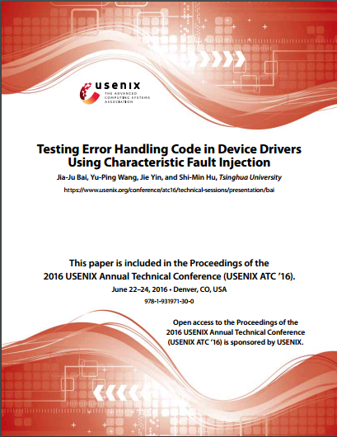
小结
但反过来，代码量非常大的工程中存在一定的规律
利用数据挖掘手段找到这些规律，再根据规律进行错误检测

Slide 31
结束

